Slide 1
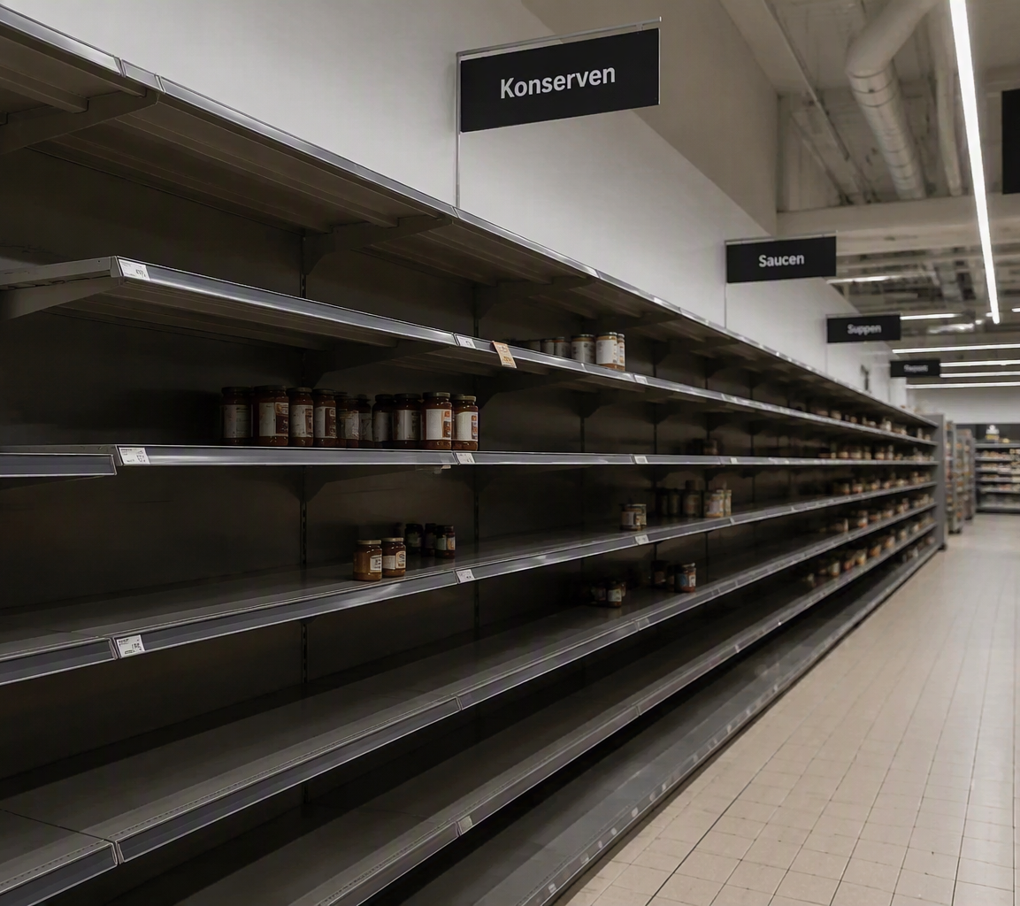

Ohne Bienen…
Was wäre, wenn?

